Slide 1
36.禮儀標記⎯⎯接觸那若隱若現的基督
復活的基督仍活在我們中間，我們可借著禮儀上的有形標記，去與他作可感覺的接觸。他亦願我們藉禮儀標記，去經驗和「感受」到他的救恩和臨在。
一、標記素描
標記是一件事物或一個行動，可以被人用五官
(眼、耳、口、鼻、手足)去認識，並藉此引導人去接觸五官所不能及的實有。標記是兩個世界間的橋樑，是一個媒介。它一方面「揭露」比標記本身更深一層的實有(unlock a mystery)，另一方面同時加以「隱藏」這一實有。它好像半透明的玻璃，

Slide 2
使後面的實有若隱若現。禮儀標記的缺點(即隱蔽實有)，亦是它的最大優點，可以在人心中造成一種不可抗拒的渴望，導人去期待一更圓滿的境界。
二、標記的條件
1.標記與實有必須是兩個不同的事物，但卻與那實有有相同之處，並必須比那實有更易為人所掌握。
2.誰要利用標記，必須先「認識其為標記」，明白標記指的是什麼？然後這標記才能產生作用。例如，若你在 Valentine（情人節）收到一張咭，而不知它是「情人咭」，那麼，這份禮物便不會產生作用，你也不會感受到送咭者的情意。

Slide 3
520=?

Slide 4

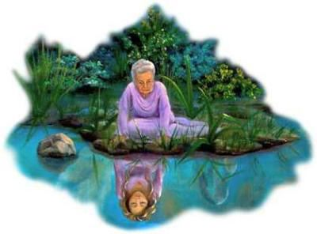
請小心的看！
這位老太太看到自己年輕的倒影！

Slide 5
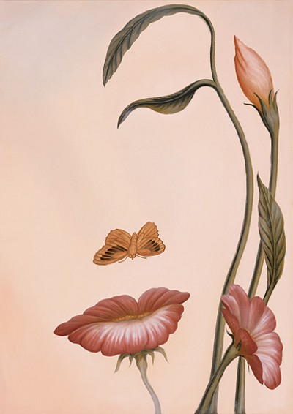

Slide 6
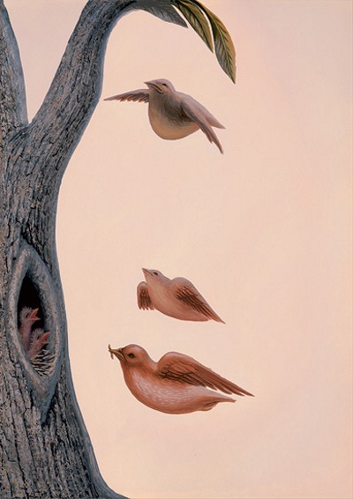

Slide 8
一樣米養百樣人
一樣的禮儀培育百樣的信徒
一樣的標記
你又看到什麼？
你以為一般的教友
在禮儀中
最常看錯的是什麼？

Slide 9
三、禮儀標記
禮儀是由一系列標記所組成，人必須藉標記才能向上主一起舉行敬禮。「共聚一堂」本身已是一個標記，是基督臨在的標記、愛與共融的標記、天人合一與人類合一的標記。
四、基督本人也是標記
基督本人是最偉大、最卓越的標記。他的身體一方面隱藏，也一方面揭露他的天主性，這是第一個藏有天主性的身體：基督是天主的活標記。
五、我們的身體也是標記
我們的身體只是我們的「我」的標記。張三那個可見、可觸摸的身體，並不是整個的張三，只是張

Slide 10
三的標記而已。只有張三的好朋友，可以透過這個可見的軀殼、動作和言語去接觸和明白張三那不可見的部分。基督的肉身和言語，也只是他全部實有的「標記」。對大部分的法利塞人來說，基督只不過是一個普通人、木匠的兒子(谷6:3-6)；但對信仰他的人來說，他卻是天主的活標記、天主臨在的聖事。
六、聖事是基督復活後的標記
基督復活後，已非我們所能直接接觸。但降生的意義，並不限於那短短的三十三年，因為上主實在願意具體地與古往今來的一切人「接觸」。因此基督不以與人接觸三十三年為已足，他願人人能隨時隨地、具體地與他相遇。因此他用了「禮儀標記」

Slide 11
去代替他的「肉身標記」，與人接觸。藉聖事(即是可見的標記)，我們仍能與基督親近。例如：藉聖體，我們不單「相信」人能與主結合，我們更感到是吃了主；藉告解，我們不單相信主的寬仁，我們更感受到他的慈愛，聽到他寬恕的保證。簡單來說，從前基督藉他自己肉身的手(肉身標記)去祝福,今日藉他所揀選的司鐸的手(聖事標記)去祝福。
七、上主臨在的方式
在現世，上主通常是藉標記而臨在，並藉此而賜下豐富的救恩；他干預人類歷史的方式，通常也是間接的。例如：藉父母的愛、師長的訓導、朋友的情誼、傳教士的宣講、好朋友的規勸、交通失事的

Slide 12
警惕、大自然的吸引、良好書本的陶冶……這一切都是天主分施救恩的工具，都是他的恩寵。誰懂得在生命的一切遭遇中、在一切生命的標記中找尋上主，也會更易在禮儀標記中與上主相遇。
八、如何在禮儀標記中接觸上主
1.首先要明白禮儀標記的所指，對禮儀標記有正確的認識。例如，水不單代表生命，也代表死亡，洗禮使我們與基督「同死」、「同生」。
2.有正確的態度。例如告解不是為了純粹去聽一篇神修訓話，也是為了接觸到天主的慈愛，聆聽到寬恕的聲音，感受到寬恕的幸福。
3.要懷著信德，整個地投入禮儀中；激發熱情，滿懷希望。

Slide 13
4.堅信基督在聖事中所立的禮儀標記是一種「有效」的標記。
附錄 慶典 Celebration
一、對生命的肯定
1.慶典就是喜樂地肯定世界是美好的。這並非無視於世界的惡，卻肯定「惡」並非世界最後的命運，因為生命終勝死亡，善終勝惡。慶典告訴人：生命無論如何都是值得的。帶給人真正痛苦與哀傷的不是困難與失敗，而是無能的感覺、缺乏生命力與信心。
二、歡欣踴躍
慶典的基礎是自由、希望和有感於生命的深沉；

Slide 14
那是對生命經驗的一種回應。慶典是一種發乎情的喜樂和歡躍，使我們整個人充滿著漸增的健康情緒與平安。這時人會情不自禁地手之舞之、足之蹈之，打破了平日的拘謹，盡情地歡呼歌舞，恢復人本來的真面目。它所表達的是熱情奔放、喜氣洋洋，並堅信將來有擺脫一切枷鎖與束縛，得到完全解放的一天。在慶典中，人會除去自己的面具，有時甚至會戴上一個另外的「面具」，以能更容易表達內心的真我。
三、微笑抗議
1.自由與完整的生命是與我們的生活經驗相反的，它只可以在慶典中為人所感到與預嘗。慶典使人恍如置身世外。

Slide 15
2.真正懂得慶祝的人會以詩人的眼光去看上主所造的世界，使人在這支離破碎的世界上，建起希望的「烏托邦」。這幻想其實可使人不甘為現實所奴役，也予人以改變現實的決心。幻想 (imagination)
未必都是虛幻的，幻想的第二步很可能便是外在的表現。孟加拉一位無名詩人說：「一個人作夢，它始終是夢；兩個人作夢，就會夢境成真。」
3.所以慶典包含了想像力的三方面，接觸、表達和抗議。即接觸內心的世界，表達個人的直覺(以藝術和玩的方式作包裝)，抗議現實與理想差距太大(突出我們心中的理想與現實的差距)。
4.慶典相信喜樂、健康與自由是比死更強。並以喜樂的形式表達人類內心的渴望與深沉的理想，

Slide 16
因此可稱為是對貧窮、人間虛文、失去個性與社會不均病徵的一種微笑抗議。
5.慶典使我們能一方面認真地面對現實，也能同時向著日常的艱辛奮鬥微笑。
-----------------------------------------
鸚鵡能言，不離飛鳥；
猩猩能言，不離禽獸。（禮記）

